Slide 1
KHỞI ĐỘNG
+ Lớp chia làm 2 nhóm
+ HS xem video sau đây, ghi nhớ kiến thức về tác giả Lưu Quang Vũ
+ HS đại diện nhóm lần lượt lên bảng ghi những thông tin về tác giả
+ Thời gian: 4 phút
Notes:
vid 1: tìm hiểu chung về tác giả Lưu Quang Vũ

Slide 2
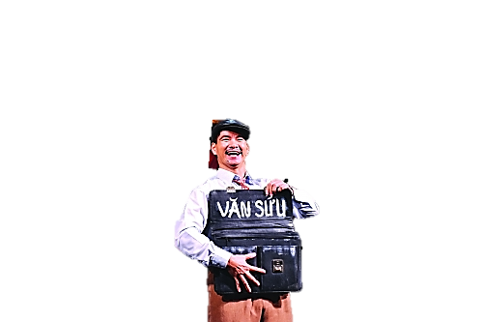
Ngữ văn 8
ĐỔI TÊN CHO XÃ
Trích Bệnh sĩ
LƯU QUANG VŨ

Slide 3
I.
TÌM HIỂU CHUNG
Notes:
vid 1: tìm hiểu chung về tác giả Lưu Quang Vũ

Slide 4
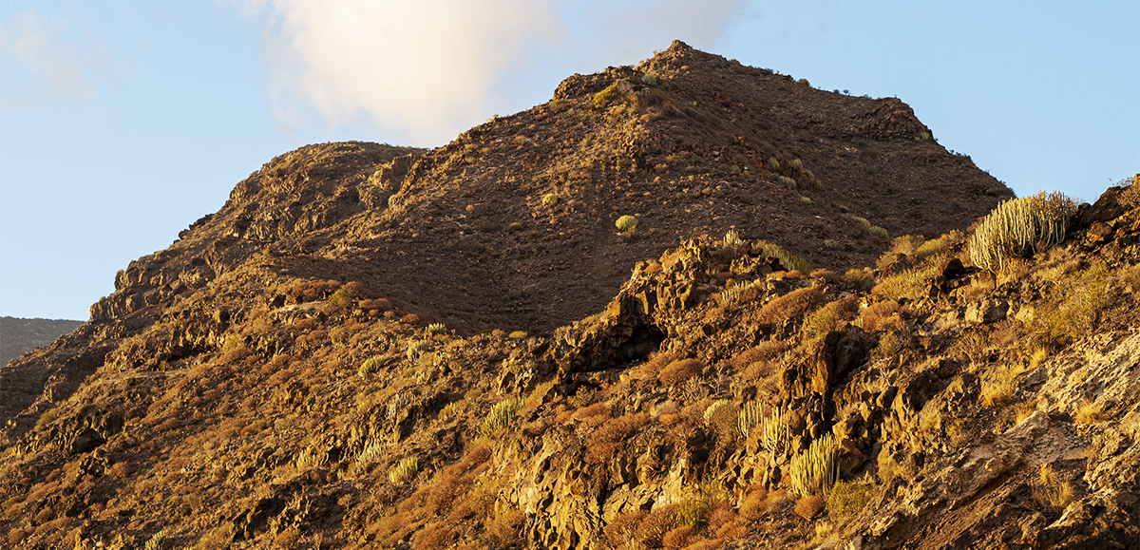
TÁC GIẢ
01
LƯU QUANG VŨ
Notes:
vid 1: tìm hiểu chung về tác giả Lưu Quang Vũ

Slide 5
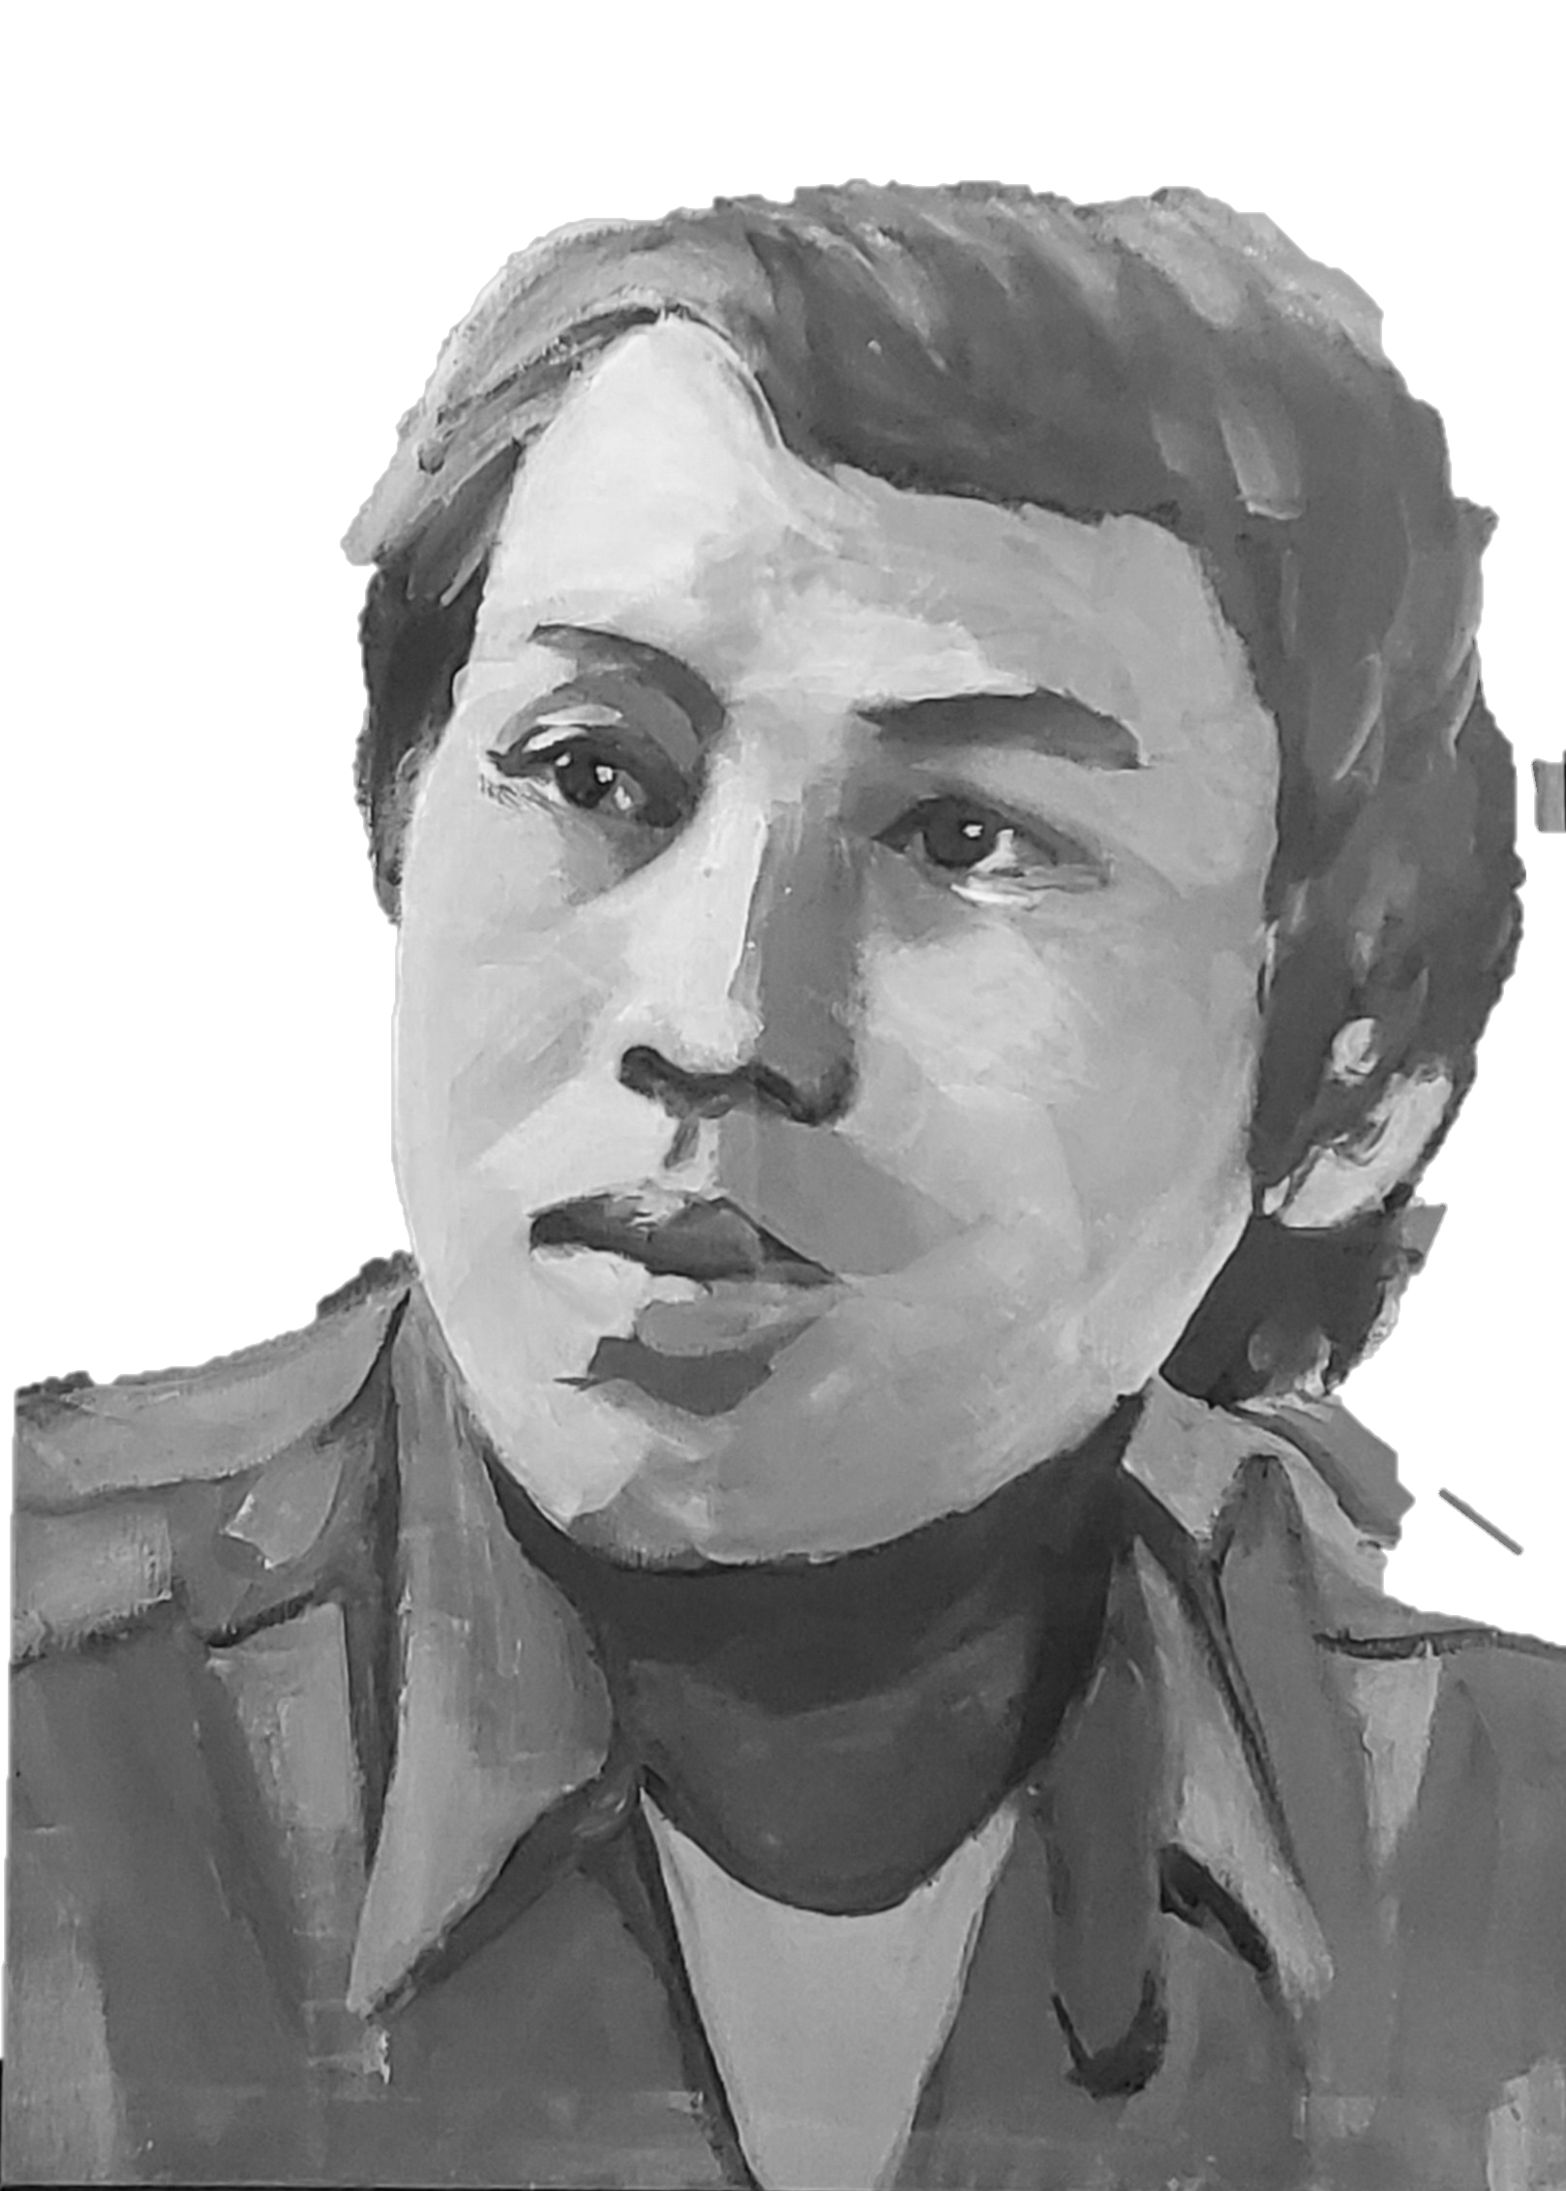
1. TÁC GIẢ
Lưu Quang Vũ (1948 – 1988) là một tài năng nhiều mặt, một nhà văn xuất sắc của văn học nghệ thuật Việt Nam.
Thể loại: thơ, văn xuôi, vẽ tranh và soạn kịch
Đặc biệt, ở thể loại kịch, ông đã có có những đóng góp đặc sắc với những vở kịch gây chấn động dư luận Lời nói dối cuối cùng, Chết cho điều chưa có, Hồn Trương Ba da hàng thịt, Bệnh sĩ, Tôi và chúng ta…

Slide 6
TÁC PHẨM
02
Vị trí, hoàn cảnh sáng tác, bố cục
Notes:
vid 1: tìm hiểu chung về tác giả Lưu Quang Vũ

Slide 7
Văn bản kể về sự việc xã Cà Hạ sắp được đổi tên, sự việc diễn ra trong buổi công bố tên xã mới vô cùng long trọng. Việc đổi tên xã khiến chính quyền xã phải phân công lại nhiệm vụ cho từng người.
Sau khi nghe phân công nhiệm vụ, ông Sửu thắc mắc về nhiệm vụ của mình và được giao cho vị trí chủ nhiệm trung tâm Triệt sản gia súc. Chưa ai hiểu rõ được nhiệm vụ mình được giao là gì, mọi người bàn tán rất nhiều. Kết thúc văn bản là cuộc nói chuyện của ông Nha, ông Thình và Văn Sửu cho thấy sự hài hước, trào phúng của văn bản này.
TÓM TẮT

Slide 8
2. TÁC PHẨM
  - Ý nghĩa nhan đề tác phẩm và văn bản:
  + Nhan đề “Bệnh sĩ” -> khái quát nội dung tác phẩm => viết về một căn bệnh phổ biến trong xã hội, đáng lên án, phê phán.
  + Nhan đề “Đổi tên cho xã” (do nhà xuất bản đặt) => nhan đề khái quát nội dung văn bản
c. Tìm hiểu chung:
- Xuất xứ: trích trong vở kịch: Bệnh sĩ (Tuyển tập kịch, NXB sân khấu, 1994)
- Thể loại: hài kịch
- Bối cảnh: trụ sở xã
- Sự việc: cuộc họp bàn về việc đổi tên cho xã
- Cốt truyện: xoay quanh sự việc chính đó là đổi tên cho xã

Slide 9
II.
ĐỌC HIỂU VĂN BẢN

Slide 10
01
ĐẶC ĐIỂM TIÊU BIỂU CỦA THỂ LOẠI KỊCH TRONG VĂN BẢN

Slide 11
1. ĐẶC ĐIỂM TIÊU BIỂU CỦA THỂ LOẠI KỊCH TRONG VĂN BẢN
Đặc điểm | Nội dung | Nhận xét
Nhân vật | Kể tên các nhân vật trong văn bản? | Tên nhân vật có gì đặc biệt?
Lời thoại | Tìm một vài lời thoại có tính chất hài hước. | Em có nhận xét gì về lời thoại trong văn bản hài kịch?
Chỉ dẫn sân khấu | Tìm một số dòng chữ được in nghiêng và để trong ngoặc đơn trong văn bản? | Những dòng chữ ấy có tác dụng gì?
Đề tài | Văn bản viết về đề tài gì? | Em có nhận xét gì về đề tài mà tác giả lựa chọn?
Nội dung chính | Nội dung chính của đoạn trích là gì? | Nội dung của đoạn trích có liên quan như thế nào đến tên vở kịch “ Bệnh sĩ”?
Mục đích | Mục đích của cuộc họp là gì?

Slide 12
1. ĐẶC ĐIỂM TIÊU BIỂU CỦA THỂ LOẠI KỊCH TRONG VĂN BẢN
Đặc điểm | Nội dung | Nhận xét
Nhân vật | Ông Nha, ông Thình, Văn sửu, ông Độp, bà Độp | → giản dị, gần gũi với người dân nông thôn và có tính chất gây cười.
Lời thoại | “việc chính của em là… hoạn lợn ạ”, “cả huyện này không ai hoạn lợn kheo bằng…” | Xuất hiện liên tục và có tính chất hài hước
Chỉ dẫn sân khấu | Tiếng trống ếch nổi lên./ Tất cả vỗ tay./ Đứng dậy./ Suy nghĩ. | Dùng để chỉ dẫn hành động cho diễn viên
Đề tài | Viết về bệnh sĩ trong cuộc sống hàng ngày | Nhấn mạnh căn bệnh nhiều người mắc phải
Nội dung chính | Thông báo những đổi mới của xã Hùng Tâm (tên xã, chức vụ của một số người) | Trong đoạn trích cũng nói lên vấn đề "bệnh sĩ" trong cuộc sống hằng ngày
Mục đích | Thông báo việc xã đổi tên thành xã Hùng Tâm, phố Cà, thủ phủ của sẽ thành thị trấn Hùng Tâm.

Slide 13

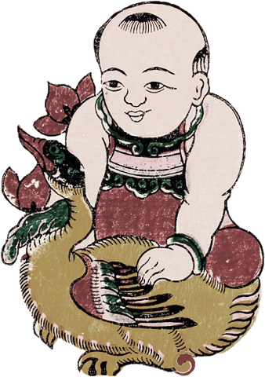

Cách trình bày kịch bản có gì khác với cách trình bày trong văn bản kí, truyện ngắn hoặc thơ?
Notes:
vid 3: cảm nhận về đoạn kết

Slide 14
2. CÁCH XÂY DỰNG NHÂN VẬT TRONG HÀI KỊCH
Nhân vật | Hành động | Lời nói | Xung đột kịch
Ông Nha | Tìm những từ ngữ diễn tả hành động của các nhân vật? | Tìm những từ ngữ ghi lại lời thoại có tính chất gây cười của các nhân vật? | Ở nhân vật ông Nha, em thấy có điều gì mâu thuẫn với nhau?
Các nhân vật khác |  |  | Giữa các nhân vật có điểm gì trái ngược nhau? Qua lời thoại của các nhân vật, em hãy phân tích để làm rõ xung đột kịch trong văn bản?
Nhận xét đánh giá | Tác giả sử dụng thủ pháp nghệ thuật gì khi xây dựng nhân vật?
 | Qua những hành động và lời nói của ông Nha, em thấy ông là người như thế nào? Em có nhận xét gì về tính cách của những nhân vật khác?

Slide 15
a. Ông Nha
Mong ước xây dựng xã khoa học để ông vẻ vang với các xã khác và với cấp trên>< không hiểu thực tế vốn có của địa phương
Ông muốn phát triển kinh tế >< nhưng lại vứt bỏ những thứ vốn là cần câu cơm của người dân nơi đây.
Ông tìm hiểu những nơi khác >< chỉ tìm hiểu một cách hời hợt, chưa có sự phân tích tình hình thực tế của xã mình đã vội vàng đổi mới.
Ông phong chức một cách tràn lan >< chẳng ra đâu vào đâu (chính những người giữ chức đó còn chẳng hiểu mình sẽ làm gì)
Ông nói rất cao siêu >< những lời ông nói chỉ là sáo rỗng

Slide 16
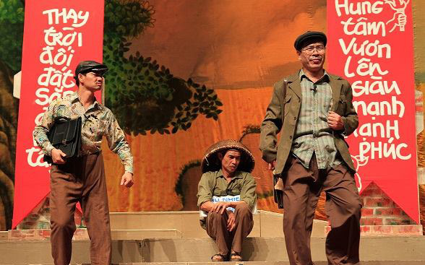
Nhân vật ông Nha
2. CÁCH XÂY DỰNG NHÂN VẬT TRONG HÀI KỊCH
Ông Nha: nhân vật chính
- Nhân vật ông Chủ tịch xã Toàn Nha, tiêu biểu cho kiểu người thích sống giả dối và tham vọng một cách mù quáng trong xã hội.
- Thủ pháp trào phúng qua nghệ thuật phóng đại
→ Nhấn mạnh, khắc sâu trong lòng người đọc về căn bệnh khoa trương, hình thức đến mức giả dối và lố bịch.

Slide 17
Các nhân vật khác
2. CÁCH XÂY DỰNG NHÂN VẬT TRONG HÀI KỊCH
Ông bà Độp, ông Thình → là những người thật thà, giản dị, chất phác
Văn Sửu: giả dối, ra oai, quan cách
→ Xung đột kịch diễn ra trong văn bản là sự đối lập giữa sự chân thực, thật thà với sự giả dối, ảo tưởng, hão huyền, sĩ diện

Slide 18
3. Ý NGHĨA CỦA VĂN BẢN
→ Khi nhiều cá nhân, cơ quan, tổ chức vì muốn chạy đua thành tích mà đưa ra một đống phương hướng, biện pháp... khác nhau để thử nghiệm trong khi chưa nắm rõ tình hình chính mình. Kết quả là gây ra một đống sai phạm, đã sai lại càng sai, ảnh hưởng lớn đến sự phát triển của xã hội.
Phê phán một hiện tượng nhức nhối trong xã hội Việt Nam, đó là thích sĩ diện.
Notes:
vid 3: cảm nhận về đoạn kết

Slide 19
III.
TỔNG KẾT
Notes:
vid 3: cảm nhận về đoạn kết

Slide 20
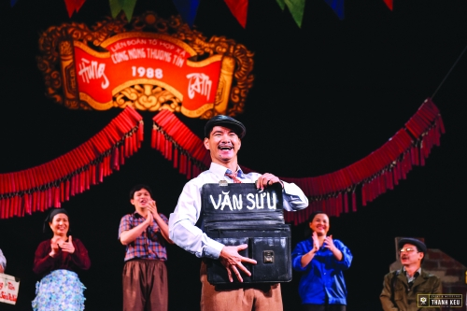
TỔNG KẾT
1. Nghệ thuật:
- Xây dựng cốt truyện nhẹ nhàng nhưng hài hước và hấp dẫn, xây dựng nhân vật qua nhiều phương diện. Đặc biệt, văn bản thành công trong việc sử dụng thủ pháp trào phúng tạo nên tiếng cười vui vẻ.
2. Nội dung – Ý nghĩa
- Văn bản kể về việc đổi tên cho xã. Từ đó, phê phán bệnh sĩ và nhắc nhở mỗi người sống khiêm nhường, không khoa trương hình thức.
3. Chiến thuật đọc hiểu hài kịch:
- Nhận biết được đề tài, cốt truyện
- Phân tích được một số yếu tố của hài kịch: xung đột, nhân vật, thủ pháp trào phúng…
- Nhận biết được mục đích và ý nghĩa của tiếng cười. Liên hệ, rút ra bài học.
-
-

Slide 21

IV
LUYỆN TẬP
Notes:
vid 3: cảm nhận về đoạn kết

Slide 22



IV. LUYỆN TẬP
Yêu cầu
Trong cuộc sống, có không ít trường hợp em đã gặp mắc bệnh sĩ. Hãy xây dựng một tiểu phẩm ngắn để nói lên điều đó.
Sau khi xây dựng xong, trong tổ phân công các bạn diễn xuất theo kịch bản đã xây dựng.
Đế Thích:
Ngạc nhiên trước yêu cầu của Trương Ba
Khuyên TB chấp nhận
Gợi ý hồn TB nhập vào xác cu Tị
Thắc mắc “con người hạ giới các ông thật kì lạ”
Cái nhìn hời hợt, phiến diện về cuộc sống
Notes:
Vid 3: nhân vật Trương Ba qua đối thoại với tiên Đế Thích

Slide 23
V. VẬN DỤNG
Viết đoạn văn khoảng 7 câu bày tỏ suy nghĩ của em về bệnh sĩ của một số bạn trẻ hiện nay.
Notes:
vid 3: cảm nhận về đoạn kết

